Slide 1
Типы функций и лямбда-выражения

Slide 2

Сохранение функции в переменную
В Котлине функции считаются конструкциями первого класса. Это означает, что функции можно рассматривать как тип данных. Вы можете хранить функции в переменных, передавать их другим функциям в качестве аргументов и возвращать их из других функций. Возможно, вам нужна возможность изменять поведение части вашего приложения во время выполнения или вкладывать компонуемые функции для создания макетов.
Как и другие типы данных, которые можно выразить с помощью литеральных значений (например, тип Int значения 10 и тип String значения "Hello"), вы также можете объявлять литералы функций, которые называются лямбда-выражениями.
Чтобы ссылаться на функцию как на значение, вам необходимо использовать оператор ссылки на функцию ( ::)
fun main() { val trickFunction = ::trick } fun trick() { println("No treats!") }
В константу trickFunction сохранили функцию, не вызов функции

Slide 3
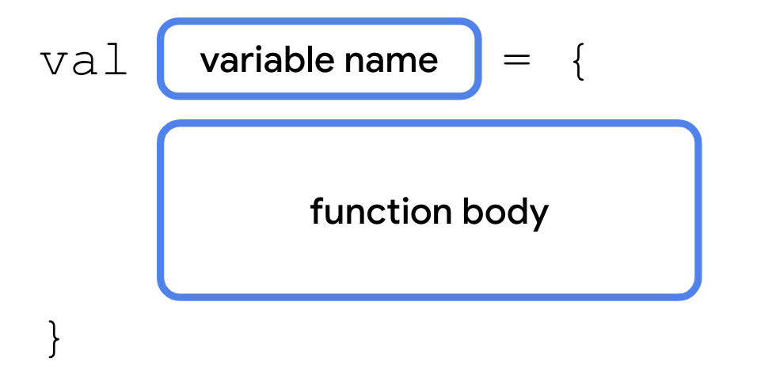
переопределение функции в лямбда-выражение
Лямбда-выражения предоставляют краткий синтаксис для определения функции без ключевого слова fun. Вы можете сохранить лямбда-выражение непосредственно в переменной без ссылки на другую функцию.
Когда вы определяете функцию с помощью лямбда-выражения, у вас есть переменная, которая ссылается на функцию. Вы также можете присвоить его значение другим переменным, как и любому другому типу, и вызвать функцию с именем новой переменной.
fun main() { val trickFunction = trick } val trick = { println("No treats!") }
Переписали функцию trick(), используя лямбда-выражение. Имя trick теперь относится к имени переменной. Тело функции в фигурных скобках теперь является лямбда-выражением
Вы можете обращаться к функции trick() без оператора ссылки на функцию ( ::).

Slide 4
fun main() { val trickFunction = trick trick()
trickFunction() } val trick = { println("No treats!") }
В функции main() можно вызвать функцию trick() с круглыми скобками, как если бы вы вызывали любую другую функцию.
В функции main() можно вызвать переменную trickFunction, как если бы это была функция.
В итоге в примере функция выполнится 2 раза
С помощью лямбда-выражений вы можете создавать переменные, в которых хранятся функции, вызывать эти переменные как функции и сохранять их в других переменных, которые можно вызывать как функции

Slide 5
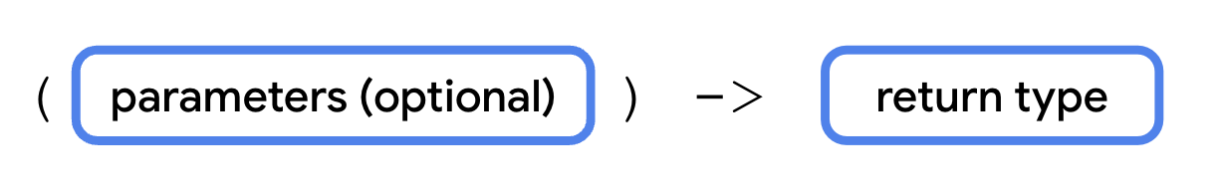
Функции в качестве типа данных
Типы функций состоят из набора круглых скобок, содержащих список необязательных параметров, символ -> и тип возвращаемого значения.
Тип данных объявленной ранее переменной trick будет () -> Unit.
Круглые скобки пусты, поскольку функция не имеет параметров. Тип возвращаемого значения Unit обусловлен тем, что функция ничего не возвращает.
Если бы у вас была функция, которая принимала два параметра Int и возвращала Int, ее тип данных был бы (Int, Int) -> Int.
val trick = { println("No treats!") }

Slide 6
val trick = { println("No treats!") }
val treat: () -> Unit = { println("Have a treat!") } fun main() { val trickFunction = trick trick() trickFunction() treat() }
После переменной trick добавим переменную с именем treat равной лямбда-выражению с телом, которое печатает "Have a treat!"
Тип данных переменной treat как () -> Unit
Функция treat() ведет себя как функция trick(). Обе переменные имеют один и тот же тип данных, хотя только переменная treat объявляет его явно.

Slide 7
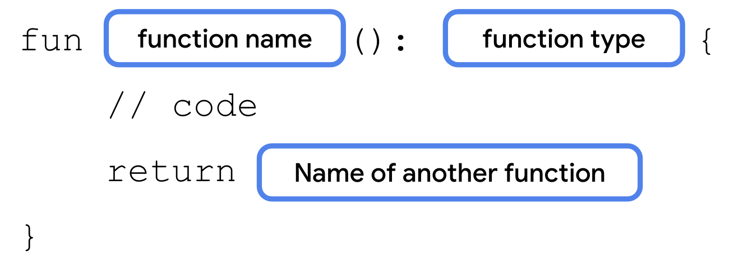
Функция в качестве возвращаемого типа
Функция — это тип данных, поэтому ее можно использовать как любой другой тип данных. Вы даже можете возвращать функции из других функций.
fun trickOrTreat(isTrick: Boolean): () -> Unit { if (isTrick) { return trick } else { return treat } } fun main() { val treatFunction = trickOrTreat(false) val trickFunction = trickOrTreat(true) treatFunction() trickFunction() }
Функция trickOrTreat возвращает функцию trick(), если параметр isTrick = true и возвращает функцию treat(), если параметр = false.
В функции main() создайте переменную с именем treatFunction и присвойте ей результат вызова trickOrTreat(), передав в качестве параметра isTrick значение false. Затем создайте вторую переменную с именем trickFunction и присвойте ей результат вызова trickOrTreat(), на этот раз передав его в качестве параметра true

Slide 8
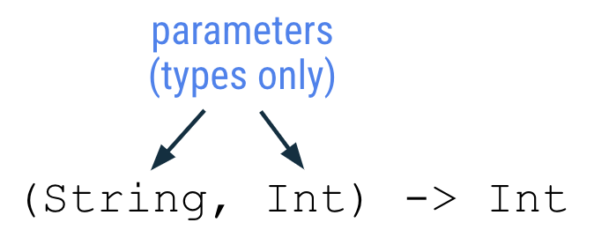
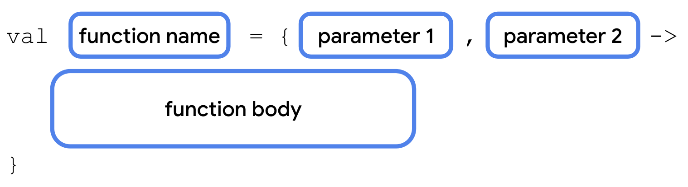
Передача функции в качестве аргумента
При объявлении типов функций параметры не помечаются. Вам нужно только указать типы данных каждого параметра через запятую.
Когда вы пишете лямбда-выражение для функции, принимающей параметр, параметрам присваиваются имена в том порядке, в котором они встречаются. Имена параметров перечисляются после открывающих фигурных скобок, и каждое имя отделяется запятой. Стрелка ( ->) отделяет имена параметров от тела функции.

Slide 9
fun trickOrTreat(isTrick: Boolean, extraTreat: (Int) -> String): () -> Unit { if (isTrick) { return trick } else { println(extraTreat(5)) return treat } } fun main() { val coins: (Int) -> String = { quantity -> "$quantity quarters" } val cupcake: (Int) -> String = { "Have a cupcake!" } val treatFunction = trickOrTreat(false, coins) val trickFunction = trickOrTreat(true, cupcake) treatFunction() trickFunction() }

